Slide 1
Furnace APC angle monitor 查詢方法 (EXCEL)

Slide 2
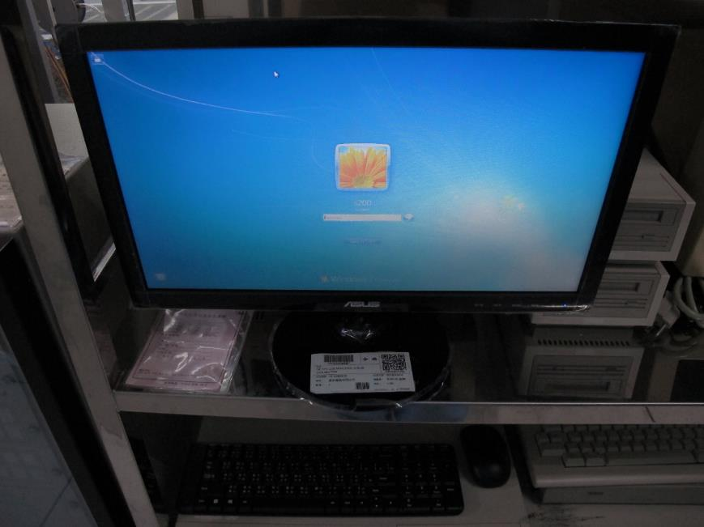
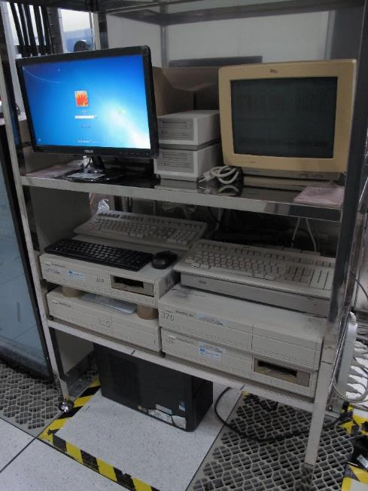
APC MONITOER 主機位置擺放於F39 維修區走道旁
帳號：s200
密碼：123456789（放置於鍵盤底下)
因主機無法使用USB，目前只能用相機將畫面給拍下來

Slide 3
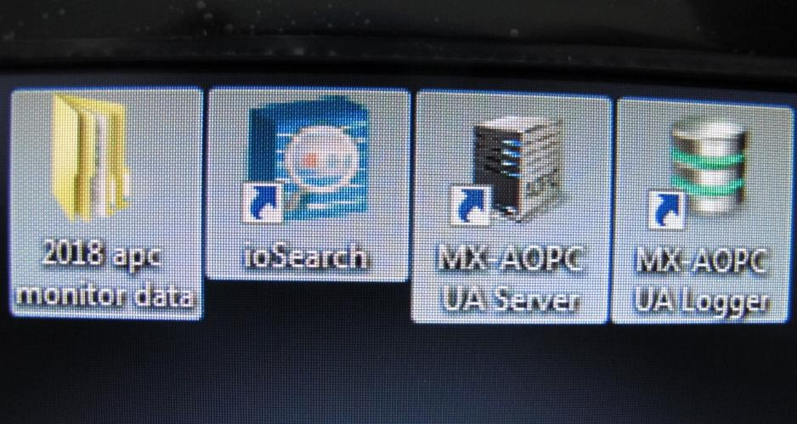
進入畫面中，右邊三個程式皆須打開才會記錄DATA，然後存放於左邊資料夾中

Slide 4
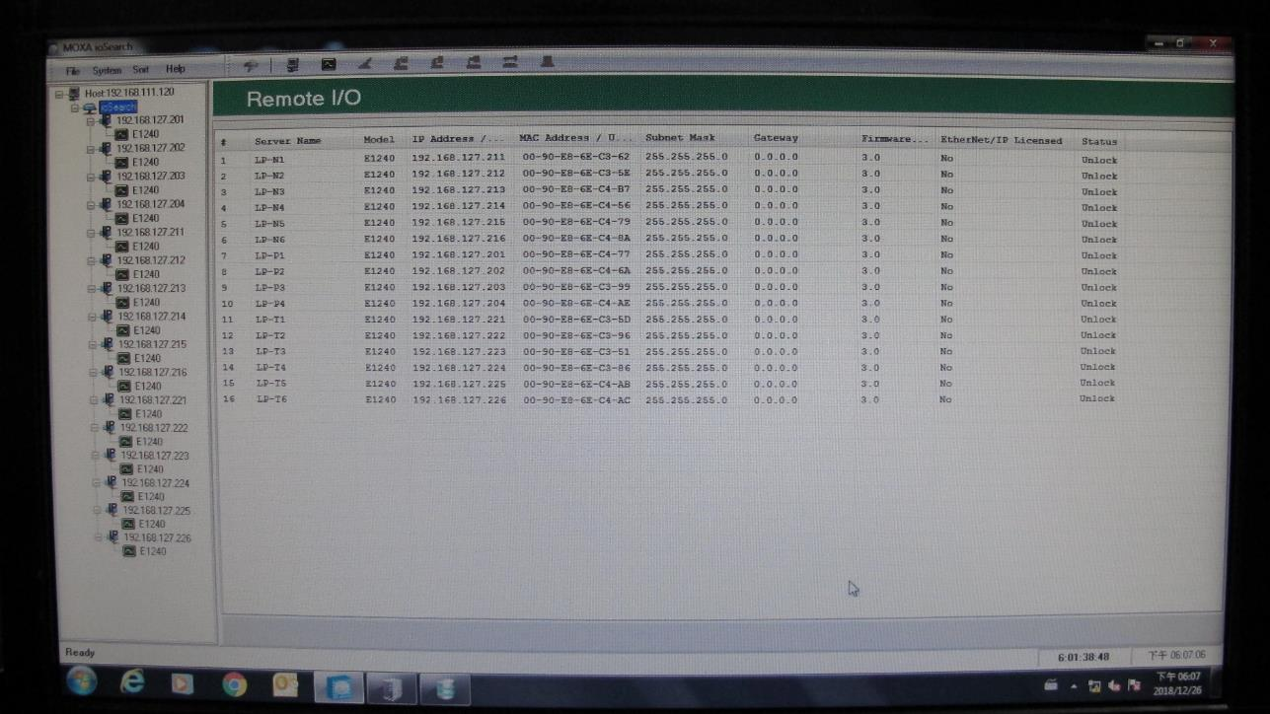
一、此為ioSearch 畫面，只要有開啟就好，不用去更動設定

Slide 5
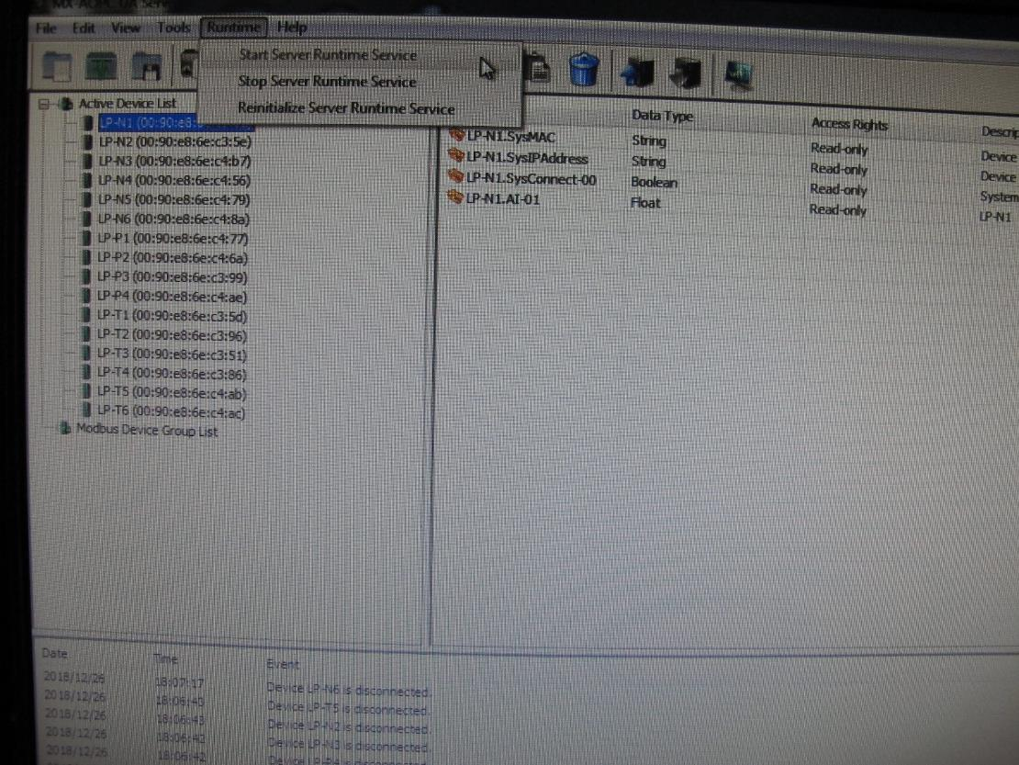
二、此為MX-AOPC UA Server 畫面
Runtime -> Start Server Runtime Service

Slide 6
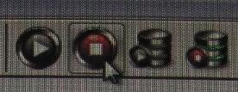
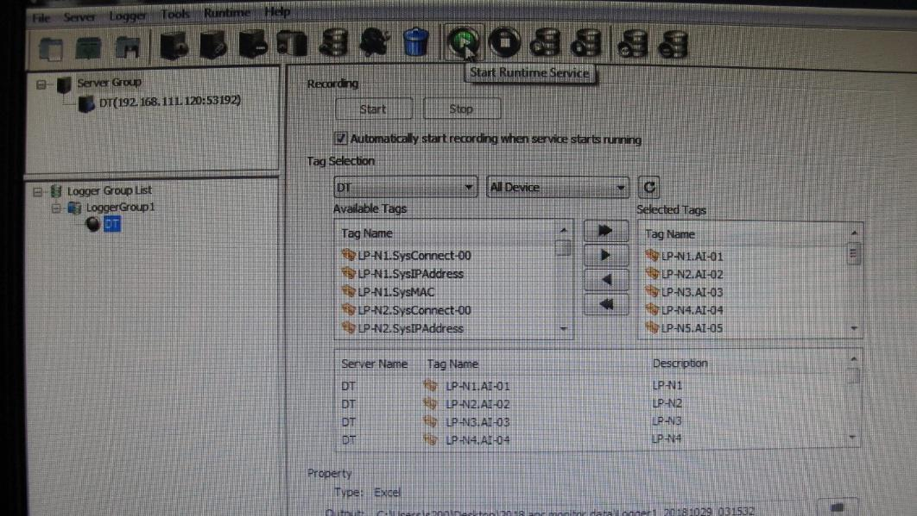
三、此為MX-AOPC UA Logger 畫面
按下Start Runtime Service，按鍵由綠轉紅，表示開始記錄 DATA 且儲存於資料夾中，反之則停止記錄

Slide 7
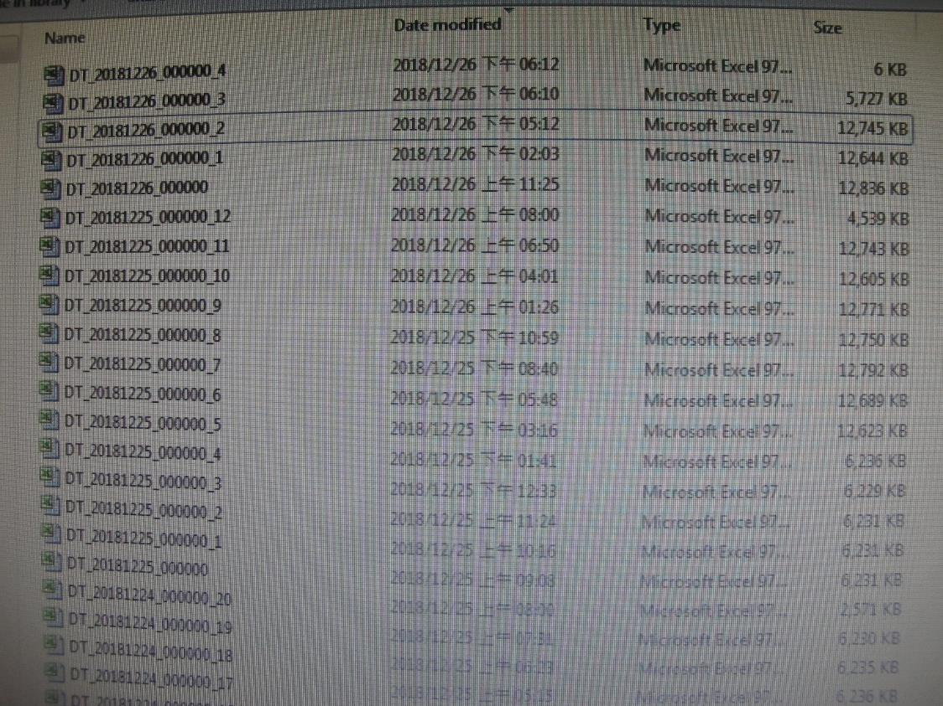
四、先從RMS 查詢哪一個RUN 的時間後，打開2018 apc monitor data 資料夾，再來尋找所需的檔案

Slide 8
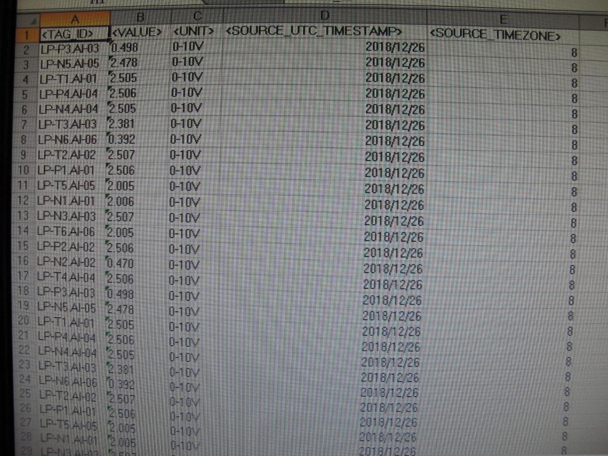
五、打開檔案後，可看到機台、APC 記錄電壓、時間（時間不準）

Slide 9
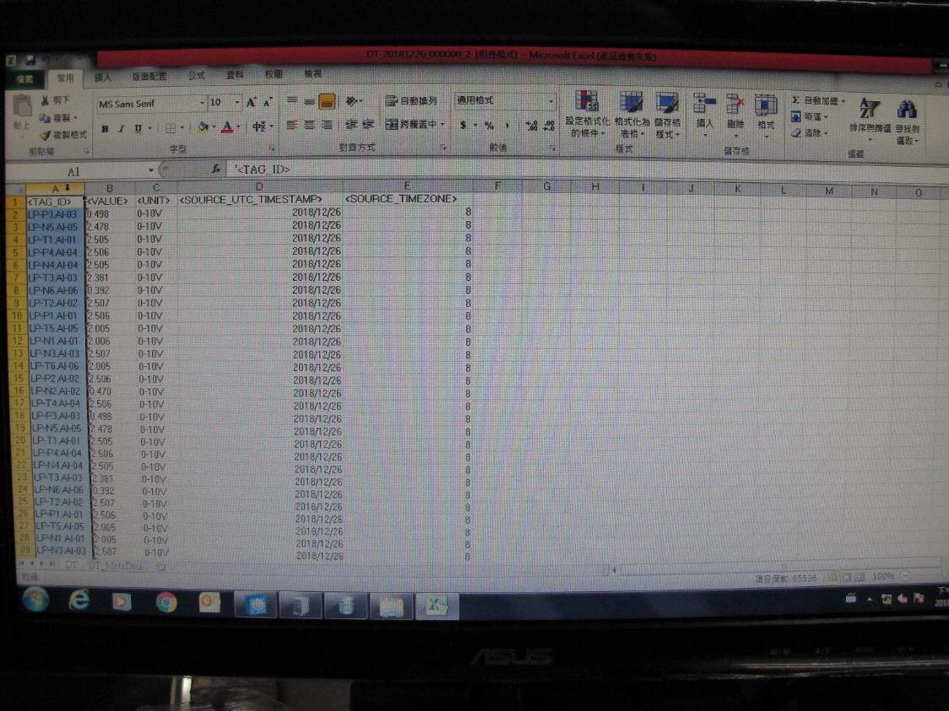
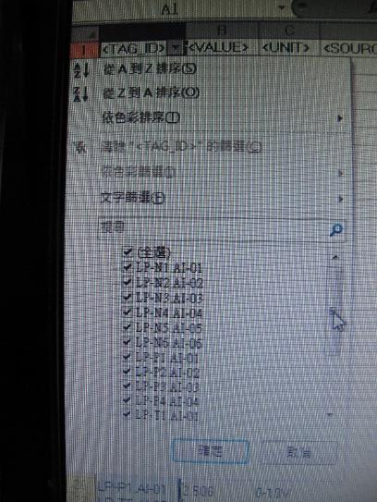
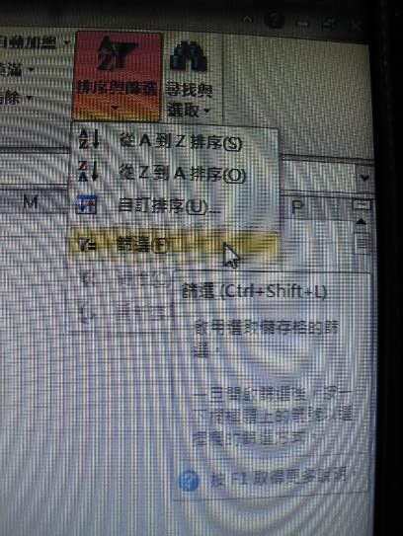
六、排序與篩選 -> 篩選，然後選取所需機台即可

Slide 10
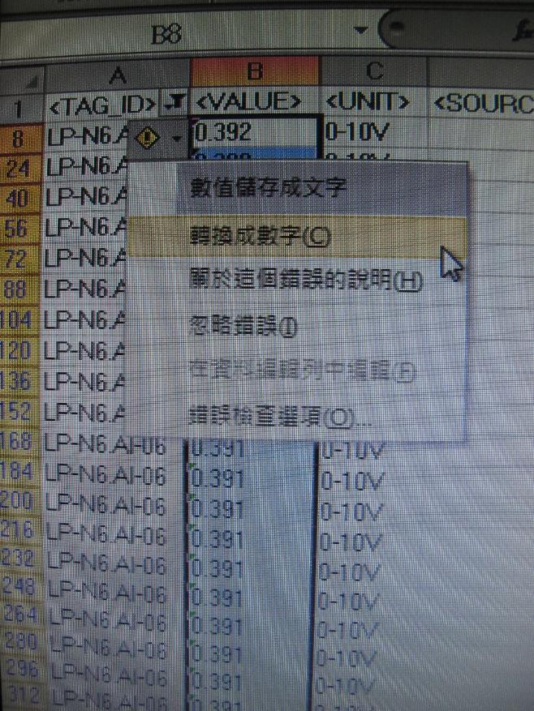
七、框選所需APC 電壓範圍，點選驚嘆號圖示 -> 轉換成數字

Slide 11
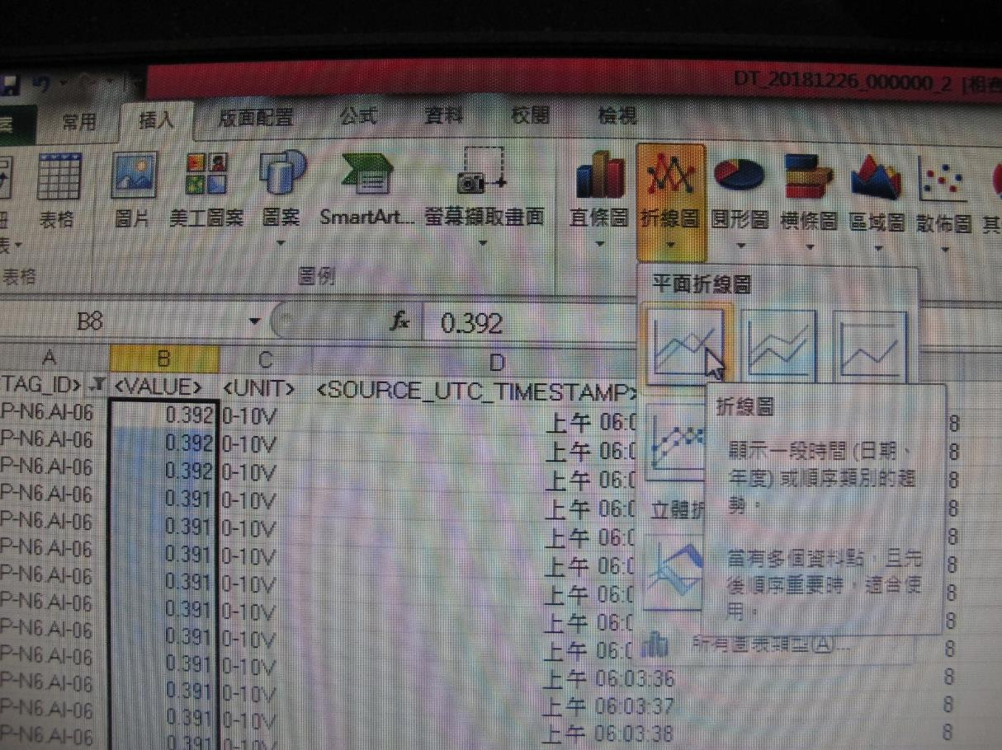
八、插入 -> 折線圖 -> 將框選範圍匯出成圖表

Slide 12
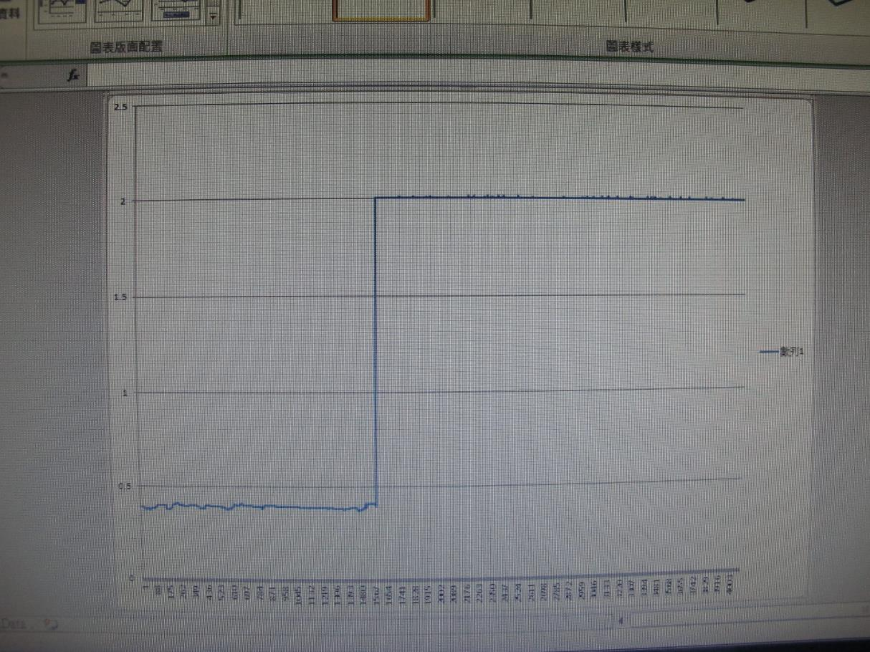
九、此為APC 電壓值

Slide 13
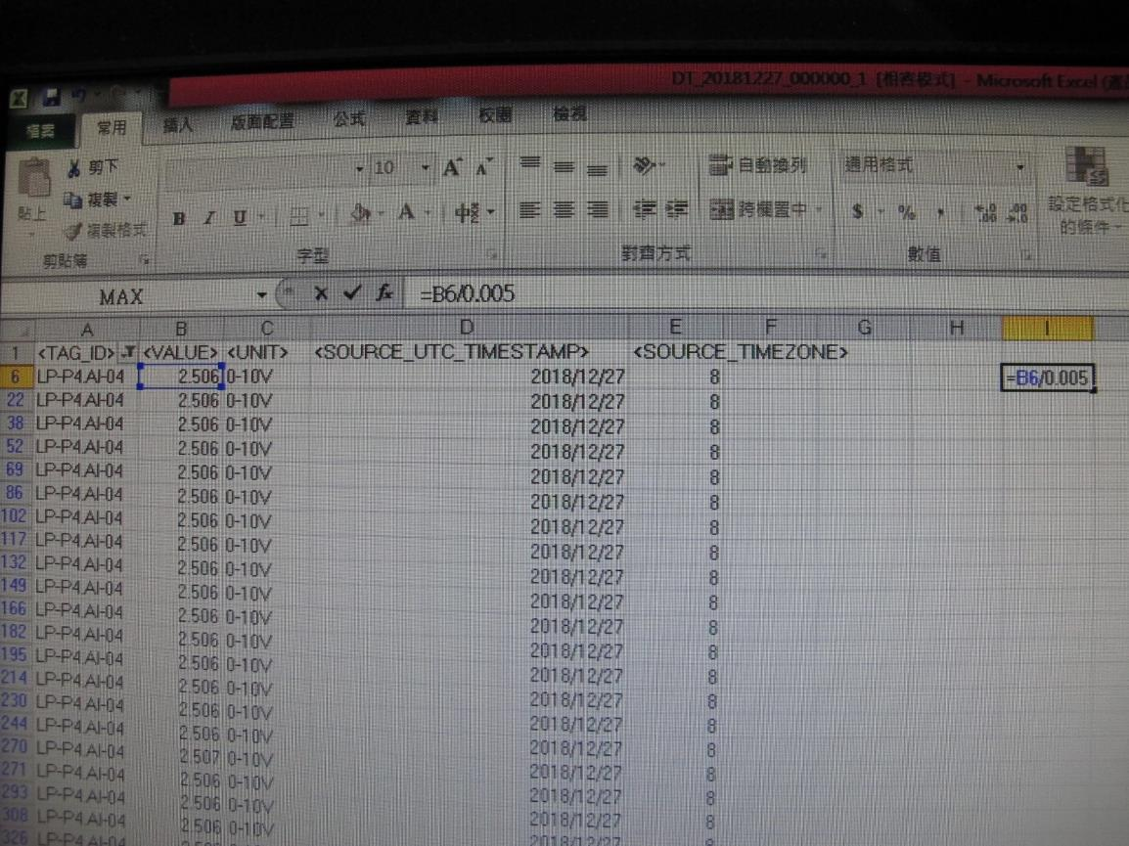
十、APC STEP = 電壓 / 0.005
在EXCEL 空白欄處輸入 →(=電壓值/0.005) → ENTER
2. 點選一個欄位
1. 先輸入=
3. /0.005

Slide 14
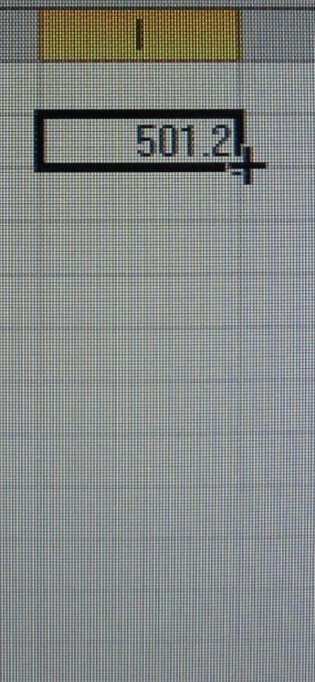
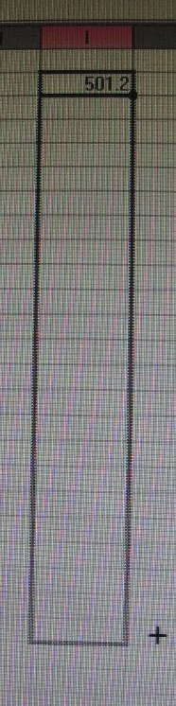
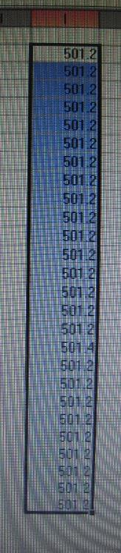
十一、按下ENTER 後會出現計算後的數值 將滑鼠移置框框右下角處會出現＋，按住滑鼠左鍵向下拉至 所需選取範圍後放開，所框選處會得出計算後的數值
按住滑鼠左鍵向下拉

Slide 15
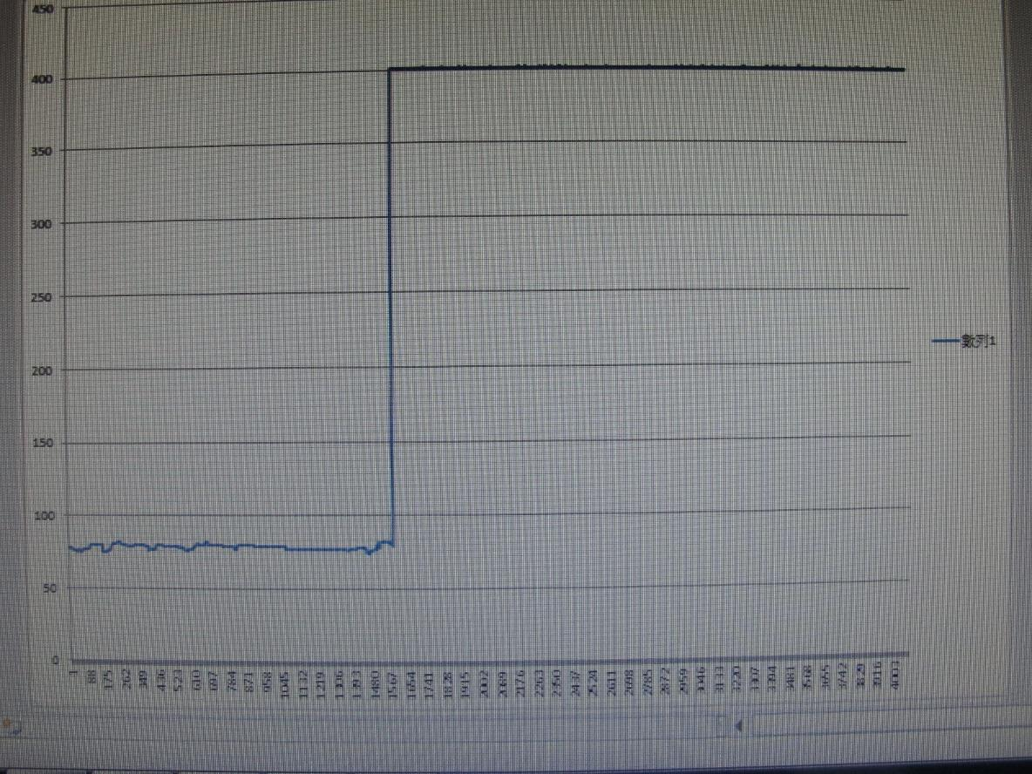
十二、插入 -> 折線圖 -> 將框選範圍匯出成圖表

Slide 16
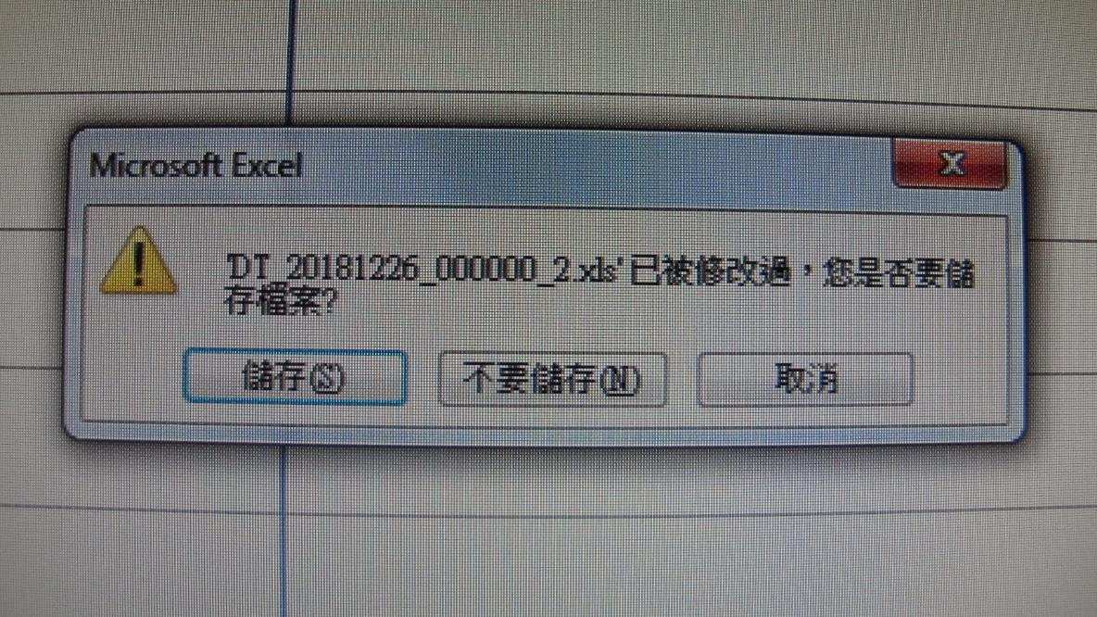
十三、關閉檔案時請不要儲存，或者是另存新檔

